Slide 1

APRÈS LE BAC
CIO d’Ermont
37 bis rue Maurice Berteaux
01 34 15 71 60
cio-ermont@ac-versailles.fr
Notes:
1
Ce site permet de :
- vous informer sur les différentes formations en France
- déposer sa candidature aux formations post-bacs

Slide 2

Sommaire
Les différentes poursuites d’études:
 Les études courtes / longues
‏ Les filières sélectives / non sélectives
 L’université
 Les CPGE
 Les écoles spécialisées
 Les BTS et les DUT
Se former sous contrat de travail
Le portail Parcoursup
Où et comment s’informer

Slide 3

Etudes courtes/Etudes longues
Plus que la durée, c’est la nature de l’enseignement suivi qui est différent.
Etudes courtes (BTS/DUT + éventuellement licence pro, diplôme
d’écoles spécialisées):
Enseignement professionnel dès le départ.
Objectif: qualification professionnelle “Technicien Supérieur”
avec insertion professionnelle rapide.
Etudes longues (université, écoles Bac +5, CPGE puis
« grandes écoles »):
Enseignement théorique dans un 1er temps centré sur l’acquisition
de connaissances générales. Professionnalisation dans un 2nd temps.

Slide 4

Filières sélectives / non sélectives
 Filières sélectives:
BTS, DUT, CPGE, écoles… :
Admission sur dossier
(bulletins de 1ère, 2 bulletins de T^{ale}, les notes aux épreuves anticipées de 1ère,
lettre de motivation + éventuellement entretiens et/ou tests).
Ecoles spécialisées:
Admission sur concours
 Filières non sélectives:
Université (licences et PACES)

Slide 5


L’université
3 niveaux de formation:
 Licence (bac + 3)
 Master (bac + 5)
 Doctorat (bac + 8)
Rythme et nature du travail:
 15 à 25h de cours par semaine
 Autonomie
 Goût prononcé pour la culture générale et la théorie
 Bonne maîtrise de l’écrit et de l’argumentation
 Travail personnel important
Le choix s’affine tout au long de la licence.

Slide 6
CMI : Cursus Master en Ingénierie
Une formation licence, master, cohérente sur 5 années débouchant sur des fonctions d’ingénieur ;
Une formation universitaire progressive et exigeante bénéficiant d’un label national
Une formation professionnalisante adossée à un grand centre de recherche
Une formation sur le modèle international du « master of engineering » ;
Exemple de CMI à l’université de Cergy:
Ingénierie internationale du Tourisme Culturel et des Territoires
Ingénierie financière
Ingénierie économique et statistique
Informatique: systèmes intelligents communicants

Slide 7

Les Classes Préparatoires
aux Grandes Ecoles
Objectif:
Préparation de concours.
Descriptif:
Une filière qui demande un bon niveau général, une grande capacité
de travail, un bon équilibre psychologique.
Admission:
Sur dossier scolaire → bulletins de 1ère et 2 premiers bulletins de T^{ale}
et appréciations des professeurs des disciplines concernées.
Lieux:
Lycées publics et privés sous contrat.

Slide 8



Les Classes Préparatoires
aux Grandes Ecoles
 Les prépas économiques et commerciales
 Intérêt pour l’économie et l’entreprise
 A l’aise en mathématiques, en français et en anglais.
 Les prépas scientifiques
 Passionnés de mathématiques, physique et chimie
 Intérêt pour les sciences de l’ingénieur.
 Les prépas littéraires
 Passionnés de littérature et de langues
 Intérêt pour la philosophie, l’histoire ou l’art.

Slide 9

Les écoles spécialisées
 Les écoles de commerce, les écoles d’ingénieurs :
 En 5 ans après le bac
 En 3 ans à l’issue principalement des prépas, mais aussi avec une L2 validée, un DUT ou un BTS.
 Les IEP : recrutent sur des épreuves post-bac, pour 5 ans d’études dans des domaines variés (économie, gestion, international, communication…)
 Les écoles du secteur social : préparation du diplôme d’Etat en 3 ans (D.E.) pour devenir assistant de service social, éducateur.
 Les écoles du secteur paramédical : préparation du D.E. en 3 ou 5 ans pour devenir infirmier, orthophoniste…
 Les écoles d’architecture : en 5 ans, solide niveau en mathématiques
 Les écoles d’art : préparation recommandée, 3 à 5 ans d’études

Slide 10
Nouveauté !!!!
La MANAA ainsi que les BTS en arts appliqués et les DMA (diplômes des métiers d'arts), seront remplacés par à un tout nouveau diplôme dès 2018 dans certaines académies.
le DNMADE (diplôme national des métiers d’art et du design).
 Avantage : le grade licence
Standardisation à l’échelle européenne
 La sélection : prendra en compte différents critères – à définir – qui donneront leurs chances à tous les lycéens, quelle que soit leur voie.
La première année du cursus, obligatoire pour tous contrairement à la MANAA, sera “une année d’orientation, de consolidation et d’acquisition des fondamentaux”.

Slide 11
Les BTS et les DUT
Diplôme | BTS: Brevet de Technicien Supérieur | DUT: Diplôme Universitaire de Technologie
Recrutement | Sélection sur dossier (35% de bacheliers technologiques) | Sélection sur dossier (65% de bacheliers généraux)
Lieu | Section de Techniciens Supérieurs (en lycées publics ou privés) | Institut Universitaire de Technologie
Effectif | Une trentaine d’élèves par classe (même ambiance qu’en terminale) | 50 à 100 étudiants par promotion (encadrement + soutenu qu’à l’université)
Formation | 31 à 35h de cours; 2/3 d’enseignement professionnel 8 à 12 semaines de stages | 35 à 40h de cours; 1/2 d’enseignement professionnel + de 10 semaines de stages
Finalité | Orientation des études vers un métier précis (plus de 130 spécialités) | Approche généraliste d’une spécialité (25 DUT – 41 spécialités selon les options)
Sanction des études | Examen terminal | Contrôle continu
Poursuite d’études | Licence professionnelle, L2 ou L3, écoles d’ingénieurs, écoles de commerce… 1 étudiant sur 2 de BTS continue des études, 89% des DUT poursuivent

Slide 12

L’apprentissage
Le principe :
   Trouver un employeur et signer un contrat de travail pour la durée de la formation.
   Temps partagé entre l’entreprise et le centre de formation.
   Statut de salarié et non d’étudiant.
   Attention à la charge de travail importante.
  Quelques conseils pour chercher une entreprise :
   Commencer suffisamment tôt.
   Faire jouer son réseau relationnel.
   Consulter les annonces de Pôle Emploi et les sites internet des entreprises.
   Participer à des forums, aux salons, aux Journées Portes Ouvertes.
   Faire des candidatures spontanées avec CV et lettres de motivation.
   Se préparer à l’entretien d’embauche.
   Tenir un journal de bord de ses démarches/relancer par téléphone après 8-10 jours si pas de réponse (préparez votre appel).

Slide 13


PARCOURSUP.FR
La plateforme d’admission
dans l’enseignement supérieur

Slide 14

Le calendrier
 Début décembre : Le 1er conseil de classe formule des recommandations par rapport aux projets des élèves
 Le 15 janvier : Ouverture de la plateforme pour consulter l’offre de formation
 Du 22 janvier au 13 mars : Saisie des vœux de formation
 Jusqu’au 31 mars: Confirmation des vœux / Finalisation des dossiers
Du 31 mars au 18 mai : Examen des vœux dans les établissements d’enseignement supérieur
 A partir du 22 mai : Réception et acceptation des propositions
 A partir du 26 juin : Phase complémentaire

Slide 15

Inscription
22 janvier
Pour créer une session se munir de:
 L’INE (Identifiant National Elève)
 Une adresse mail valide et régulièrement consultée
 Un numéro d’inscription
 Un code confidentiel
Télécharger l’application sur son portable afin de recevoir toutes les notifications et alertes durant la procédure.
Sera attribué :

Slide 16
A partir du 22 janvier
S’informer sur les formations
Sur le contenu:
 Contenu et organisation des enseignements
 Attendus pour réussir dans la formation:
connaissances fondamentales et compétences nécessaires à la réussite (définis à l’échelle nationale et auxquels peuvent s’ajouter des spécificités précisées par les établissements)
 Eléments pris en compte pour l’examen d’un vœu
 Dates des journées portes ouvertes ou des journées d’immersion
 Contact d’un responsable pédagogique

Slide 17
A partir du 22 janvier
S’informer sur les formations
Afin d’identifier ses chances de réussite et d’insertion professionnelle :
 Affichage du nombre de places proposées en 2018
 Affichage du nombre de candidats et du nombre d’admis en 2017
 Affichage des taux de passage en 2ème année et de réussite selon le bac, des débouchés et des taux d’insertion professionnelle (quand ces données sont disponibles)

Slide 18
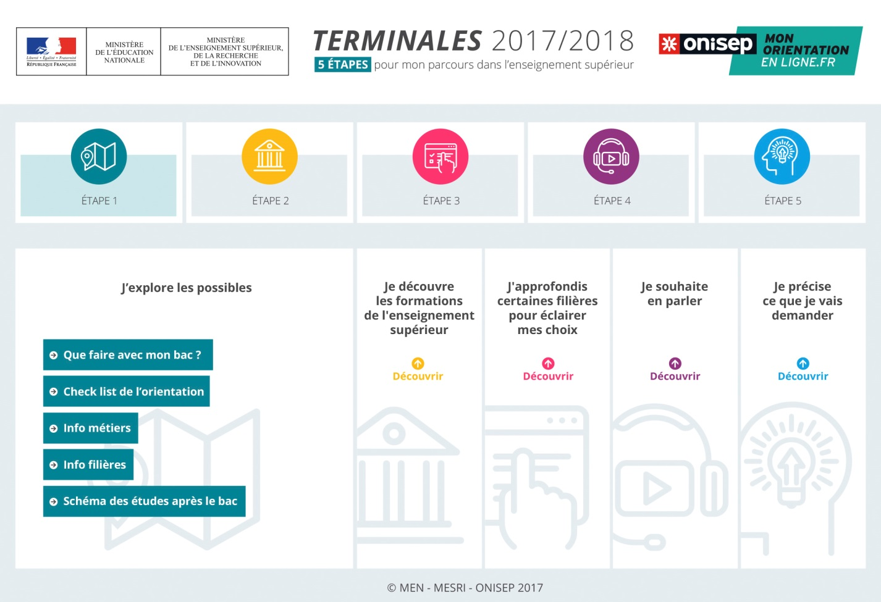
WWW.terminales2017/2018.fr

Slide 19

Formuler ses vœux
22 janvier au 13 mars
Aucun vœu ne peut être
ajouté après le 13 mars
 10 vœux maximum (qu’il s’agisse de vœux multiples ou non) pour les formations sous statut étudiant
et 10 vœux maximum pour des formations sous statut d’apprenti
 Possibilité de choisir des formations sélectives (CPGE, BTS, DUT, écoles…) et non sélectives (licences, PACES) dans son académie ou en-dehors
 Pas de classement des vœux qui doivent être souhaités et motivés
 Obligation de motiver chaque vœu
 Description en quelques lignes des formations qui ont la préférence du candidat parmi les formations envisagées (confidentielle - utilisée si nécessaire en procédure complémentaire)

Slide 20
22 janvier au 13 mars
Vœux et sous-vœux
Pour certaines formations, le candidat peut faire des vœux et des sous-vœux
Un vœu peut être :
- un vœu simple : 1 établissement+1 formation (ex L1 mathématiques à UCP)
Ou pour certaines formations
- un vœu multiple : 1 formation générique (ex BTS MUC)
puis des sous vœux précisant les établissements (10 maximum)
Le vœu multiple :
 ne compte que pour un seul vœu
 est composé de plusieurs sous-vœux
 20 sous-vœux maximum pour l’ensemble des vœux multiples
pas de classement des sous-vœux

Slide 21
Formuler ses vœux
22 janvier au 13 mars
Vœux multiples des formations sélectives : CPGE, BTS et DUT
 Les CPGE, BTS et les DUT sont regroupés par spécialité à l’échelle nationale. Chaque établissement proposant une même spécialité correspond à un sous-vœu du vœu multiple.
 La demande d’une CPGE d’un même établissement avec ET sans internat compte pour un seul sous-vœu.

Slide 22
Formuler ses vœux
22 janvier au 13 mars
Exemples de Vœux multiples des formations sélectives
 Exemple1 :
si un lycéen demande le BTS « Métiers de la chimie » dans 7 établissements, quelle que soit leur localisation, cela compte pour 1 vœu et 7 sous-vœux
 Exemple2 :
Exemple d’un lycéen demande la CPGE « MPSI »:
-Au lycée A à Paris sans internat
-Au lycée B à Paris sans internat
- Au lycée C à Marseille
-avec internat
-sans internat
- Au lycée D à Rouen
-avec internat
-sans internat
Ces demandes comptent pour 1 vœu et 4 sous-vœux

Slide 23
Formuler ses vœux
22 janvier au 13 mars
Vœux multiples des formations non sélectives (L1)
 certaines L1 sont regroupées par spécialité à l’échelle académique ou régionale. Chaque université proposant une même spécialité correspond à un sous-vœu du vœu multiple.
L’université peut accepter des candidats hors académie mais un pourcentage maximum de candidats ne provenant pas de son académie/région sera fixé par le recteur pour chaque licence

Slide 24
Vœux de formations
22 janvier au 13 mars
La très grande majorité des établissements d’enseignement supérieur sont proposés dans parcoursup.fr
Certaines formations sont proposées hors Parcoursup:
Université Paris Dauphine
 Sciences Po Paris et IEP
 Certaines écoles paramédicales et sociales
 Certaines écoles de commerce et d’ingénieurs
 Certaines écoles supérieures d’art
 Certaines écoles privées des arts appliqués, de gestion, notariat, transport, secrétariat
(liste non exhaustive)
Pour s’inscrire dans ces formations: Contacter directement les établissements et vérifier les modalités d’inscription.

Slide 25
Confirmation des candidatures
Jusqu’au 31 mars
Afin que les vœux saisis deviennent définitifs sur Parcoursup :
 Compléter les dossiers pour chaque vœu: saisie du projet de formation motivé, document(s) à joindre via la plateforme
 Confirmer les vœux
Rappel: impossible de saisir de nouveaux vœux après le 13 mars.

Slide 26
L’examen du conseil de classe et la fiche Avenir
Entre le 14 et le 31 mars
Avis de l’équipe pédagogique
2ème conseil de classe : examen des vœux + appréciations des professeurs et avis du chef d’établissement sur les fiches Avenir (1 vœu = 1 fiche Avenir)
qui sont ensuite:
 transmises par la plateforme à chaque établissement choisi par le candidat
 et consultables par les élèves et leurs familles à partir du 22 mai.
La fiche Avenir comprend:
 Les notes de l’élève (moyennes, appréciations des professeurs dans chaque discipline, positionnement dans la classe)
 L’appréciation complémentaire du professeur principal
 L’avis du chef d’établissement (cohérence vœu / motivation, capacité à réussir)

Slide 27
Traitement des vœux dans les établissements d’enseignement supérieur
Du 31 mars au 18 mai
Eléments pour l’étude des dossiers
 La fiche Avenir transmise par le lycée : résultats, positionnement et appréciation dans chaque matière, éléments d’appréciation du professeur principal et avis du chef d’établissement
 Le « projet de formation motivé » : obligatoirement rédigé par le candidat pour chacun de ses vœux et dans un espace prévu à cet effet sur la plateforme. La rédaction de ce projet vaut lettre de motivation.
 Les notes de 1ère et terminale
 Les autres pièces éventuellement demandées (ex : CV, notes aux épreuves anticipées du bac, etc.)

Slide 28
Traitement des vœux dans les établissements d’enseignement supérieur
Du 4 avril au 18 mai
Admission dans les formations non sélectives (licences et PACES):
 Possibilité d’accéder à la licence de son choix à l’université qui peut proposer un parcours de formation personnalisé (cursus adapté,…) pour favoriser la réussite.
Les dossiers des candidats sont ordonnés au regard de l’adéquation entre le projet d’études du candidat, ses acquis et les attendus de la formation. Cependant, compte tenu des capacités d’accueil de chaque formation, une réponse « en attente » est proposée aux candidats ordonnés au-delà de la limite des capacités d’accueil.
 Les réponses possibles sont :
OUI : le candidat est accepté
OUI SI : le candidat est accepté S’IL accepte de suivre un parcours adapté
EN ATTENTE : le candidat doit attendre que des places se libèrent

Slide 29
Traitement des vœux dans les établissements d’enseignement supérieur
Du 31 mars au 18 mai
Admission dans les formations sélectives (CPGE, BTS, DUT, écoles…):
 sur dossier ou par concours
 spécificités pour l’accès des bacheliers professionnels / technologiques en BTS / DUT:
Lycéens de la voie professionnelle
- un nombre de places en BTS est réservé aux bacheliers professionnels
L’accès prioritaire des futurs bacheliers professionnels en BTS se fait sur avis du conseil de classe de terminale
 Les réponses possibles sont :
OUI : le candidat est accepté
EN ATTENTE : le candidat doit attendre que des places se libèrent
NON : le candidat est refusé
  Certains lycéens pourront se voir proposer un parcours de formation personnalisé pour favoriser leur réussite.

Slide 30
Demande d’une année de césure
  Un lycéen peut reporter temporairement une formation afin d’acquérir une expérience utile pour sa formation ou favoriser son projet en demandant une année de césure directement après le bac :
   La durée d’une césure peut varier d’un semestre universitaire à une année universitaire.
   La demande de césure est faite lors de la saisie des vœux sur Parcoursup.
   L’information est portée à la connaissance de l’établissement au moment de l’inscription administrative.
   La césure n’est pas accordée de droit et un entretien peut être organisé avant décision et signature d’une convention entre le candidat et l’établissement.
   Le lycéen est bien inscrit dans la formation qui l’a accepté et bénéficie du statut étudiant pendant toute la période de césure
   Il a un droit de réintégration ou de réinscription à l’issue de la césure.

Slide 31
Réponse des candidats
A partir du 22 mai
Si le lycéen reçoit une seule proposition d’admission (oui ou oui si) et des listes d’attente:
   il accepte la proposition (ou y renonce)
   s’il le souhaite, il conserve tout ou partie de ses autres vœux en attente (il doit le signaler pour chacun d’entre eux)
   il consulte les modalités d’inscription administrative de la formation acceptée

Slide 32
Réponse des candidats
A partir du 22 mai
Si le lycéen reçoit plusieurs propositions d’admission (oui ou oui si):
 Il doit accepter une seule proposition parmi celles-ci et renoncer aux autres propositions d’admission qu’il a reçu.
 Il répond à tous ses autres vœux en attente et peut s’il le souhaite les maintenir
 Il consulte les modalités d’inscription administratives de la formation acceptée.

Slide 33
Réponse des candidats
A partir du 22 mai
Si le lycéen ne reçoit que des réponses « en attente »:
Il répond à tous les autres vœux en attente et peut s’il le souhaite les maintenir ou y renoncer
Il attend que des places se libèrent grâce aux désistements des autres candidats.
Si le lycéen ne reçoit que des réponses négatives (s’il n’a formulé que des vœux en formation sélective):
Dès le 22 mai, la commission d’accès à l’enseignement supérieur est activée pour lui faire des propositions de formation.

Slide 34

Réponse des candidats
A partir du 22 mai
Le délai pour accepter une proposition d’admission (ou y renoncer) est de:
 7 jours jusqu’au 25 juin
 3 jours du 26 juin au 20 août
 1 jour à partir du 21 août
Passé ces délais, la place est libérée pour un autre candidat

Slide 35

Inscription administrative
A partir des résultats du bac
Après avoir accepté la proposition d’admission de son choix, le futur étudiant doit s’inscrire impérativement dans l’établissement qu’il va intégrer selon les modalités indiquées sur Parcoursup.

Slide 36

L’exemple de Charlotte, élève de Terminale
Charlotte a fait 8 vœux, tous confirmés. Le 22 mai, elle prend connaissance des décisions des établissements:
Vœux de Charlotte
22 mai : réponses des établissements
22 mai : réponses de Charlotte
La procédure continue
CPGE « A »
OUI (proposition d’admission)
Renonce
Elle accepte la proposition d’admission en DUT « F »
Elle maintient deux vœux en attente :
BTS « B » et DUT « G »
Elle choisit donc de renoncer aux trois autres propositions d’admission :
CPGE « A », Licence « C » et licence « E »
Elle choisit de renoncer à un vœu en attente :
CPGE « H »
Réponse avant le 29 mai
BTS « B »
En attente d’une place
Maintient
Licence « C »
OUI – SI (proposition d’admission)
Renonce
Réponse avant le 29 mai
CPGE « D »
NON
Licence « E »
OUI – SI (proposition d’admission)
Renonce
Réponse avant le 29 mai
DUT « F »
OUI (proposition d’admission)
Accepte
Réponse avant le 29 mai
DUT « G »
En attente d’une place
Maintient
CPGE « H »
En attente d’une place
Renonce

Slide 37
L’exemple de Charlotte, élève de Terminale
Le 28 mai, Charlotte reçoit une nouvelle proposition d’admission pour
le DUT « G », vœu maintenu en attente :
Etat des vœux de Charlotte au 27 mai
Charlotte reçoit une nouvelle réponse le 28 mai
28 mai : réponses de Charlotte
BTS « B »
En attente d’une place
Renonce
Charlotte s’inscrit en DUT « G »
DUT « F »
OUI (proposition d’admission)
OUI (proposition d’admission)
Renonce
DUT « G »
En attente d’une place
OUI (proposition d’admission)
Accepte
Réponse avant le 4 juin
Charlotte accepte la proposition d’admission au DUT « G ».
Elle renonce donc au DUT « F » qu’elle avait précédemment accepté et renonce aussi à son vœu de BTS « B » en attente car il l’intéresse moins que le DUT « G » qu’elle vient d’accepter.
Il ne lui reste plus qu’à s’inscrire administrativement au DUT « G » une fois les résultats du bac connus.

Slide 38
La phase complémentaire
26 juin à septembre 2018
Accompagnement des bacheliers n’ayant pas obtenu satisfaction lors de la procédure initiale
 Dès la fin des épreuves écrites du baccalauréat et jusqu’au 21 septembre, les candidats n’ayant pas obtenu satisfaction lors de la procédure initiale ont la possibilité de formuler de nouveaux vœux dans la procédure complémentaire.
Après les résultats du baccalauréat, la commission d’accès à l’enseignement supérieur continue à étudier les souhaits de formation prioritaires et les dossiers des bacheliers qui n’ont obtenu aucune proposition d’admission et fait des propositions de formation au plus près de leurs choix initiaux.
21 septembre:
 Fin de l’affectation
 Tous les bacheliers qui le souhaitent sont inscrits

Slide 39
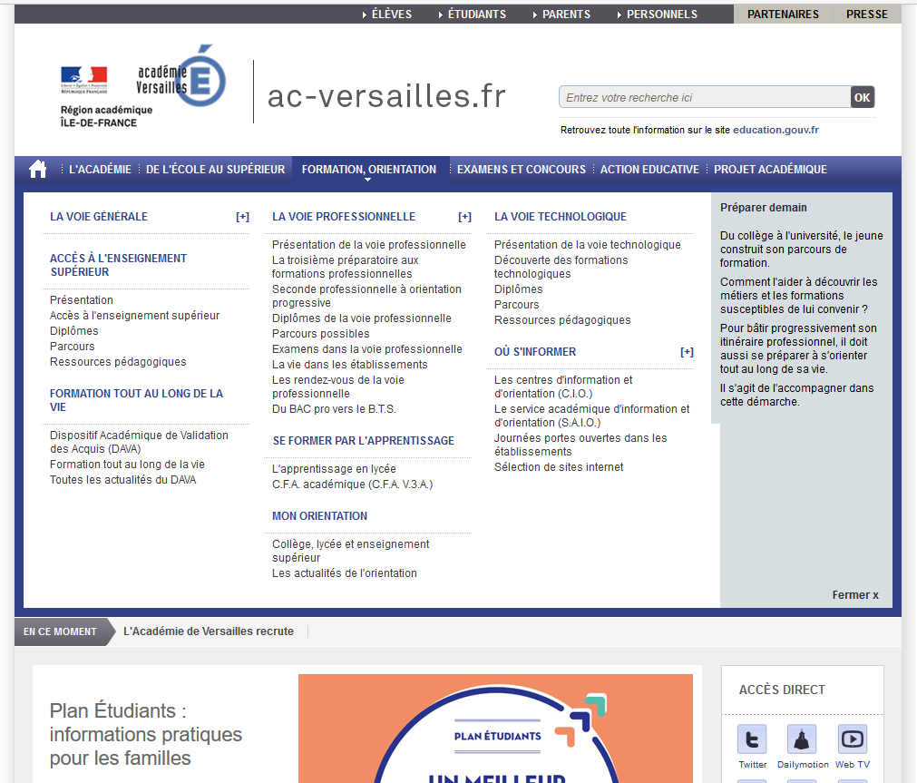
Où et comment s’informer
Journées portes ouvertes

Slide 40

Où et comment s’informer
 Prendre rendez-vous avec le Psychologue de l’Education nationale
 Solliciter un entretien personnalisé auprès de son professeur principal
 Participer à l’orientation active
 Aller aux Journées Portes Ouvertes dans les établissements
 Se rendre aux salons
 S’informer sur le site www.terminales2017-2018.fr

Slide 41








A consulter au CDI ou CIO
Revue distribuée dans
l’établissement à chaque élève.

Slide 42

Propositions d’admission
A partir du 22 mai
 Pour une formation sélective (CPGE, BTS, DUT, écoles…)
Réponse donnée au futur étudiant
Réponse du futur étudiant
OUI (proposition d’admission)
Il accepte ou renonce
ou
En attente d’une place
Il maintient ou renonce
ou
NON
 Pour une formation non sélective (licence)
Réponse donnée au futur étudiant
Réponse du futur étudiant
OUI (proposition d’admission)
Il accepte ou renonce
ou
OUI-SI (proposition d’admission)
Il accepte ou renonce
ou
En attente d’une place
Il maintient ou renonce
    oui – si : le lycéen se voit proposer un parcours de formation personnalisé pour se renforcer dans les compétences attendues et se donner toutes les chances de réussir

